Slide 1

数据分析报告
DATA ANALYSIS REPORT
小组成员：
单联天 左文雯
盛家谱 崔晓敏
2020.6.1

Slide 2
Contents
目录
01.
02.
03.
04.
数据基础处理
模型构建
模型评估
模型优化
数据预处理
数据平衡
决策树
准确率
精确率
召回率
F-score
ROC
KS
Precision-Recall
交叉验证&网格搜索
随机搜索

Slide 3
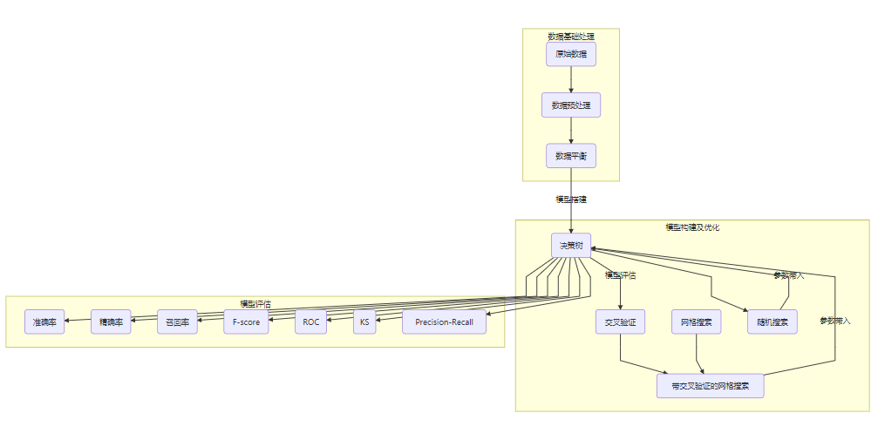
数据处理框架展示
添加标题
请在此处添加具体内容，文字尽量言简意赅，简单说明即可
添加标题
请在此处添加具体内容，文字尽量言简意赅，简单说明即可

Slide 4
Part One:
数据基础处理
数据预处理
数据平衡
Enter

Slide 5
Part One: 数据基础处理
数据预处理
降维、特征提取
删除缺失数据
主成分分析 `PCA`
主成分的热图
相关性+相关性热力图+分层相关性热力图
最佳PCA选择维数的曲线
列缺失
自定义'CutOff'
行缺失
程序生成`CSV`，手动格式删除
缺失值填充
异常值处理
`SimpleImputer`{或者插值法或者均值/中位数/众数插补}+填充0值
删除含有异常值的记录
视为缺失值
平均值修正
不处理
one hot encode编码

Slide 6
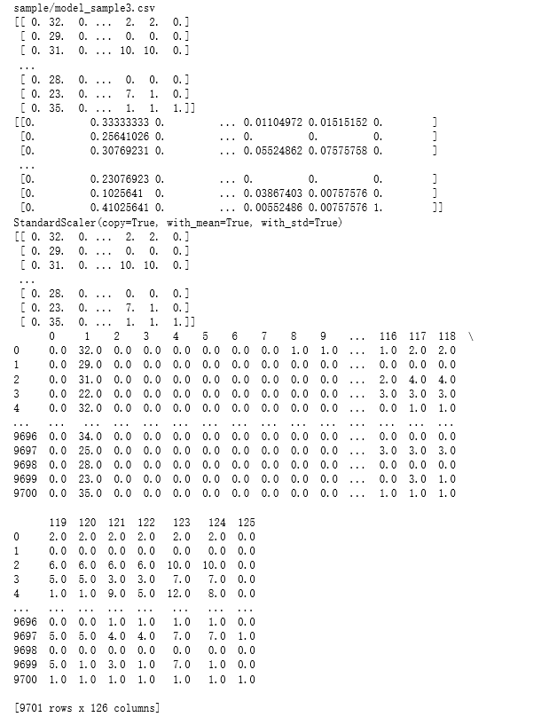
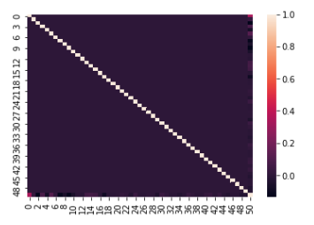
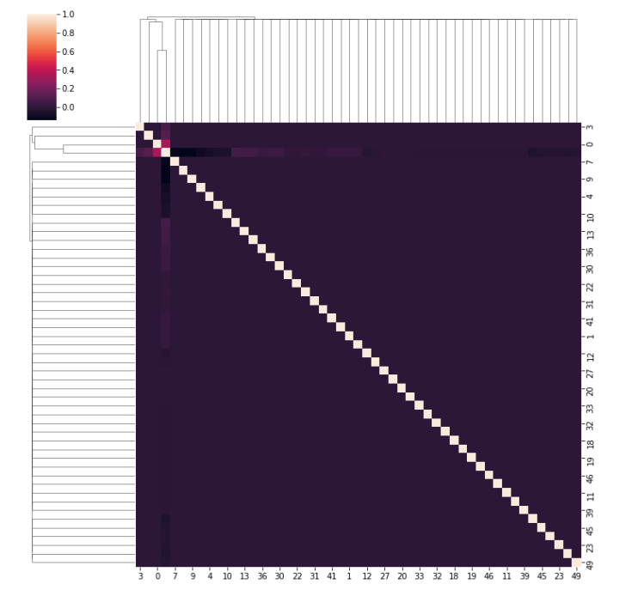
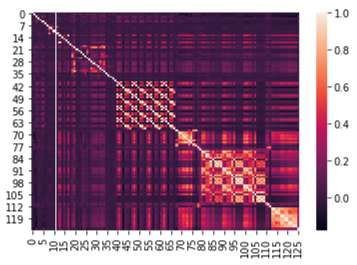
Part One: 数据基础处理
数据预处理结果展示
one hot encode
相关热力图
分层相关性热力图
相关热力图

Slide 7
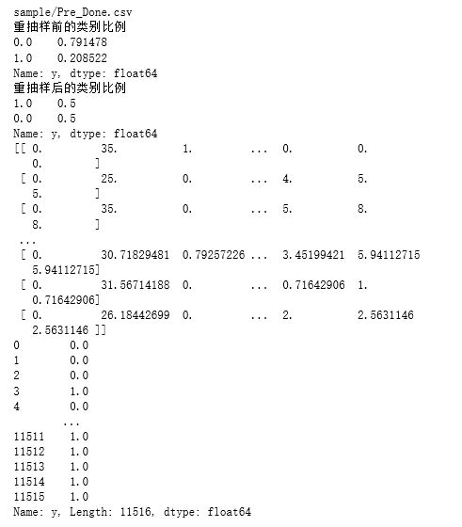
Part One: 数据基础处理
数据平衡
结果展示
SMOTE算法
手动划分数据集
切割训练集及测试集、
p=训练集的比例：0~1
参数设定
testsize、random_state和
random自己设置
数据返回
返回两个numpy：train，test

Slide 8
Part Two:
模型构建
决策树
Enter

Slide 9
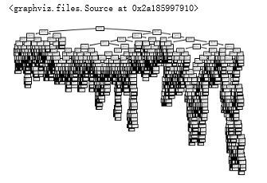
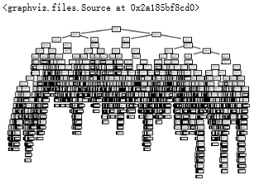
Part Two: 模型构建
决策树
1.缺失值填充
4.结果输出
5.结果展示
为防止出现NaN值，已调用填充Nan值方法
模型评估报告
模型的预测准确率
决策树可视化
ROC曲线
P-R曲线
最大KS
最佳阈值
2.调参
手动调参
3.决策树生成
在程序运行的目录下生成tree.dot

Slide 10
Part Three:
模型评估
准确率
精确率
召回率
F-score
ROC
KS
Precision-Recall
Enter

Slide 11
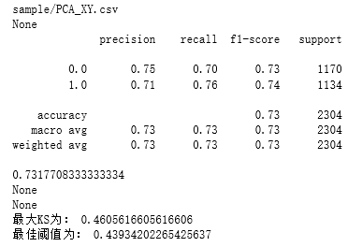
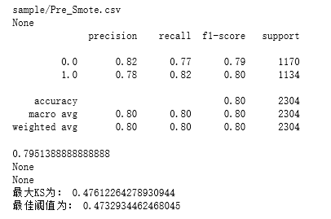
01
02
03
04
准确率
精确率/召回率
F-score
KS

Slide 12
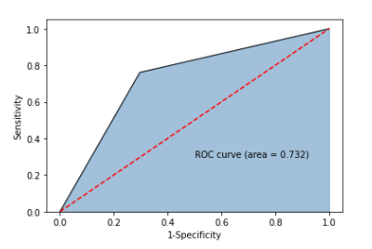
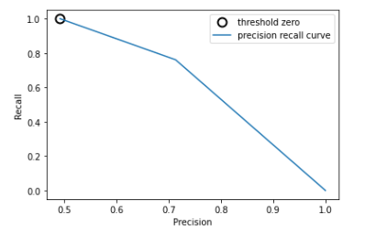
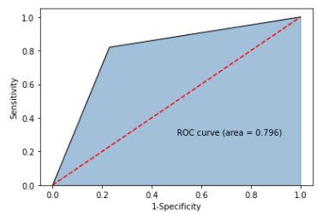
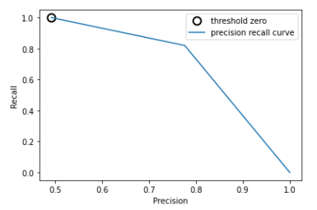
Part There: 模型评估
05
06
ROC
Precision-Recall

Slide 13
Part Four:
模型优化
交叉验证&网格搜索
随机搜索
Enter

Slide 14
Part Four: 模型优化
交叉验证&网格搜索
1.scikit-learn 中的交叉验证
2.k折交叉验证器
3.sklearn决策树分类器
输出平均准确率={:.3f},以及STD
自行调整Simplecross_val_score()中参数
自行调整Simplecross_val_score中DecisionTreeClassifier()参数
纯用交叉验证，在决策树上面做
class sklearn.model_selection.KFold(n_splits=5, *, shuffle=False, random_state=None)
n_splits折数：默认= 5
shuffle在拆分成批次之前是否对数据进行混洗 ，默认为False
random_state 默认=无
本项目的网格搜索&交叉验证运用`sklearn`决策树分类器
生成最佳max_depth和criterion+Best estimator，将此参数带入上面的构建决策树中

Slide 15
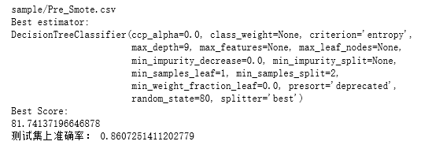


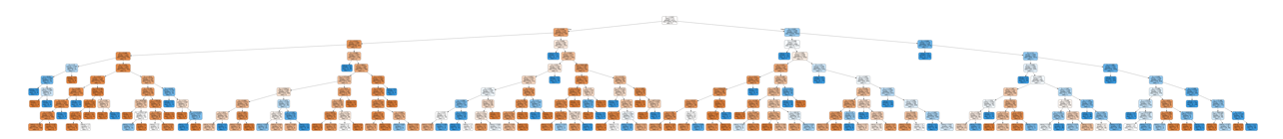
Part Four: 模型优化
交叉验证&网格搜索结果展示
`scikit-learn` 中的交叉验证
交叉验证+网格搜索

Slide 16
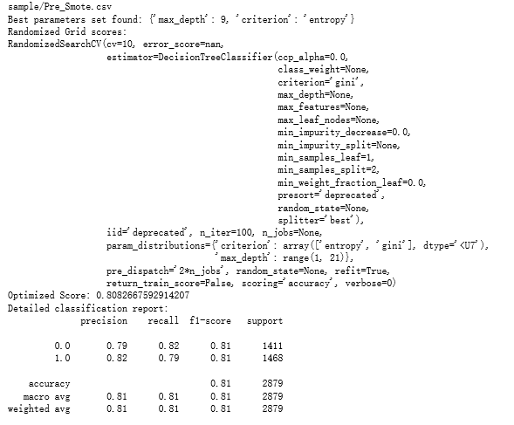
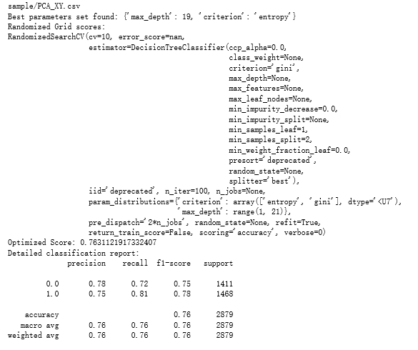
Part Four: 模型优化
随机搜索
1.方法操作
2.结果展示
本项目采用parameters{'max_depth': range(1, 21), 'criterion': np.array(['entropy', 'gini'])}
#Best parameters set found:
#Randomized Grid scores:
#Optimized Score:
#Detailed classification report:

Slide 17
谢谢观看
希望老师批评指正！

